Slide 1
Автор проекта:
Кормилин Александр Денисович,
10 класс, МАОУ “ОЦ №5 г. Челябинска”
Руководитель:
Дорохова Мария Александровна
Учитель информатики МАОУ “ОЦ №5
г. Челябинска”
Челябинск, 2024
Прикладной проект
“Интерактивная карта ОЦ №5”

Slide 2
Цель и задачи
Изучить мобильные приложения
Разработать интерактивную карту ОЦ №5
Изучить электронные карты
Создать карту школы
Разработать мобильное приложение
Ц
1
2
3
4

Slide 3
Электронные карты, их виды
Не интерактивные программно-зависимые карты
Интерактивные программно-зависимые карты
Интерактивные программно-независимые карты

Slide 4
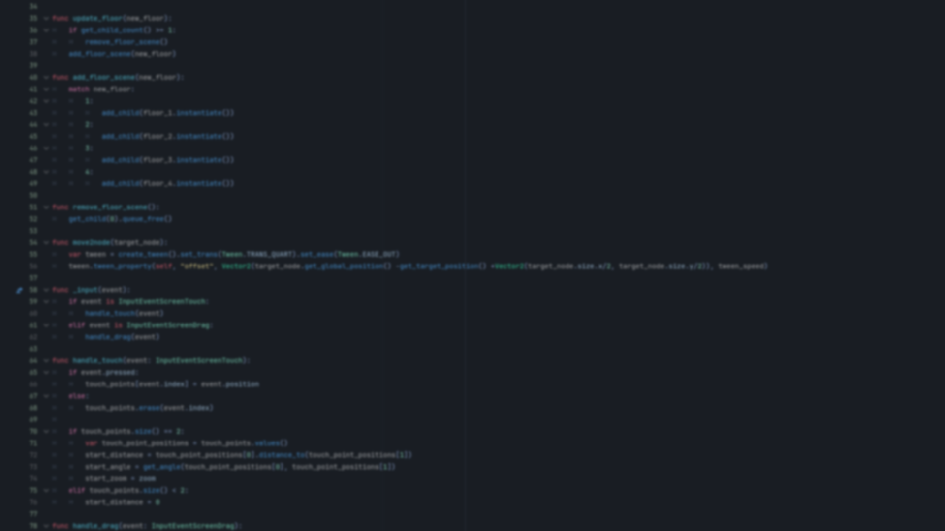
Результаты опроса

Slide 5
Сравнительный анализ
Объект Параметр | Интерактивная карта ОЦ №5 | Эвакуационные планы ОЦ №5 | Яндекс карты
Информативность (в рамках ОЦ №5) | Расширена по сравнению с не интерактивными видами карт, обладает скрытой информацией. Имеет нумерацию кабинетов ОЦ №5. | Ограничена масштабом карты и графической информацией, представленной непосредственно на самой карте. Не содержит нумерацию кабинетов. | Расширена по сравнению с не интерактивными видами карт, обладает скрытой информацией. Не содержит внутренних помещений ОЦ №5.
Удобство использования | Может быть использована в любом месте и в любое время. | Привязана к определенным местам школы и может быть использована только при нахождении человека в ОЦ №5. | Может быть использована в любом месте и в любое время.
Сложность чтения | Низкая: не содержит лишней информации. | Высокая: огромное количество различных обозначений и другой информации. | Средняя: имеет умеренное количество другой информации.
Функциональность | Не ограничена. | Ограничена. | Не ограничена.

Slide 6
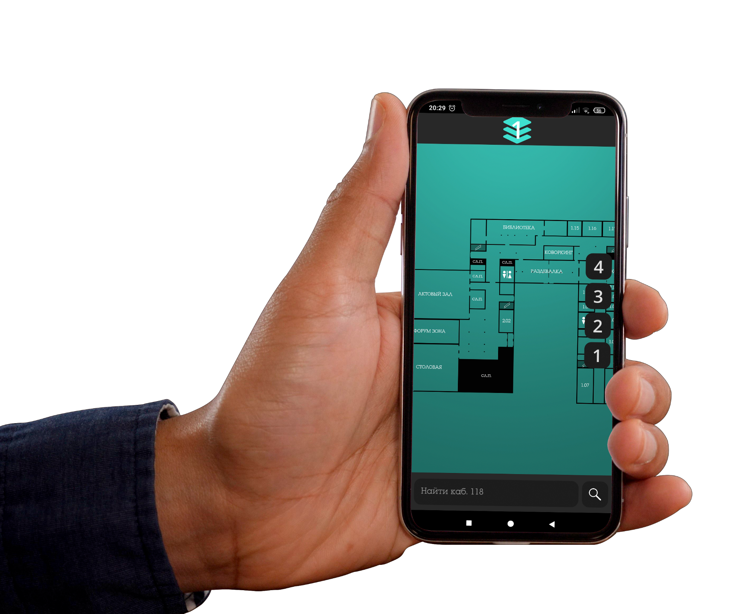
Мобильное приложение
Интерактивная карта ОЦ №5
Уже доступно в магазине приложений RuStore для пользователей Android.

Slide 7
Цель и задачи
2. Изучить мобильные приложения
1. Изучить электронные карты
3. Создать план школы
Разработать интерактивную карту ОЦ №5
4. Разработать мобильное приложение
Ц
1
2
3
4

Slide 8
Мобильные приложения, их плюсы
+ Доступность
+ Экономия трафика и времени
+ Многофункциональность
+ Удобство

Slide 9
SWOT-анализ
Strengths (сильные стороны)
Высокий спрос
Интуитивный интерфейс
Доступность
Удобство
Уникальность
Weaknesses (слабые стороны)
Узкая направленность
Отсутствие монетизации
Отсутствие поддержки младшего корпуса ОЦ №5
Малый функционал
Opportunities (возможности)
Обновление функционала
Добавление поддержки младшего корпуса ОЦ №5
Создание аналогичных карт для других школ
Threats (угрозы)
Возможное появление конкуренции (введение поддержки данного функционала крупными сервисами)

Slide 10
Мобильное приложение
Интерактивная карта ОЦ №5
Уже доступно в магазине приложений RuStore для пользователей Android.

